Slide 1
Le nom de l’outil ?
quatrième compte de 1617 : aucun nom nouveau associable à cet outil n’apparait.
Mais fait nouveau, deux lignes de comptes distinctes sont consacrées aux « pointes » fabriquées à la forge :
1 - d’une part les pointes habituelles sont comptabilisés (14 100)
2 - une ligne de compte nouvelle intitulée : « poinctes faictes a la semaine de Messieurs » après la ligne concernant la poudre
Le même terme « poinctes » est utilisé pour désigner le nouvel outil

Slide 2
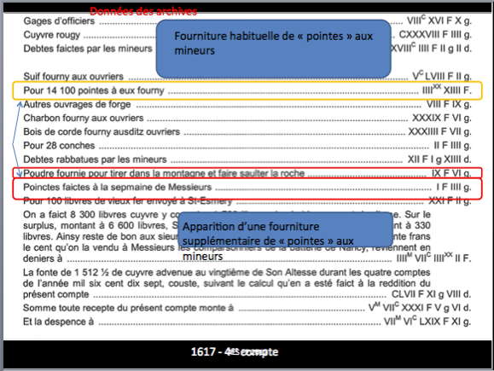

Slide 3
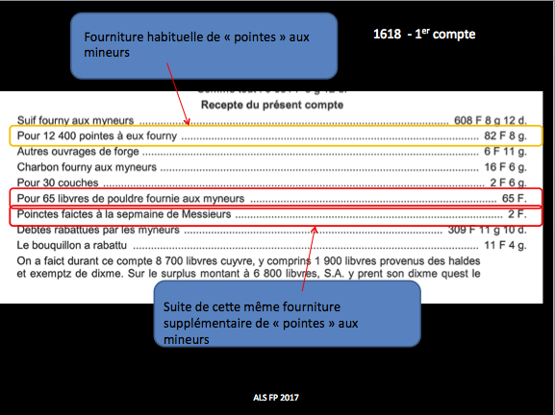

Slide 4
Analyse de ces données
- Pas de terme pour désigner le nouvel outil, on utilise le nom de l’outil précédent pour la même fonction
Le nombre de pièces forgées n’est pas précisé , le cout est attribué aux frais commun dépense (1f. 4g. et 2f.)
Signe d’une nouveauté ?
A Giromagny : aiguille 1701 ou aviron 1753 (Liebelin)

Slide 5
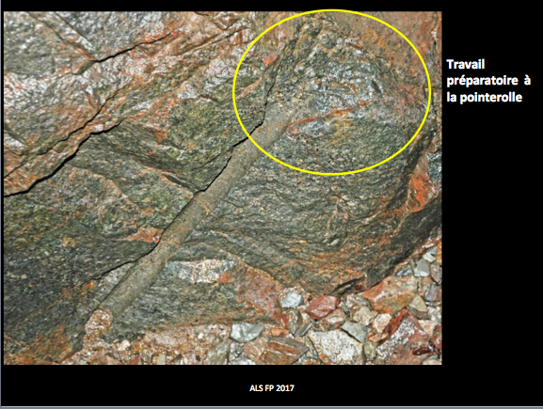

Slide 6
Données archéologiques sur la mise en œuvre
Support fleuret
Foration du trou
Obturation par cheville
Nature et conditionnement de la Poudre
Mise à feu , mèche
?
Baril de poudre
Vrac
?
Corne
Cartouche

Slide 7
Données archéologiques sur la mise en œuvre
Support fleuret
Foration du trou
Obturation par cheville
Nature et conditionnement de la Poudre
Mise à feu , mèche

Slide 8

Début de la méthode 1617
Conditions =
Confiner la poudre
Résister à la pression
Permettre la mise à feu
Obturation avec une cheville de bois enfoncée en force au marteau
Poudre
Mèche/
Notes:
At this time the borer used had a diameter around 4 cm with an extremity like a crown, we have found the archeological evidence of use of support for the borer and the obturation of the hole is realized with a wooden plug.

Slide 9
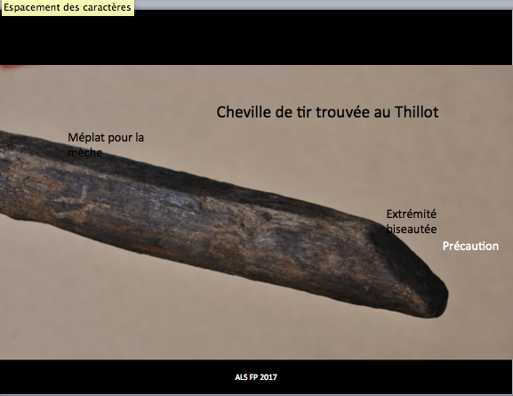

Slide 10
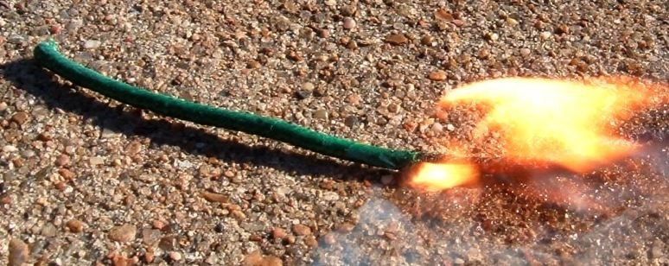

Slide 11
Données archéologiques sur la mise en œuvre
Support fleuret
Foration du trou
Obturation par cheville
Nature et conditionnement de la Poudre
Mise à feu , mèche
Hypothèse de l’existence de l’utilisation de support –guide pour le fleuret

Slide 12
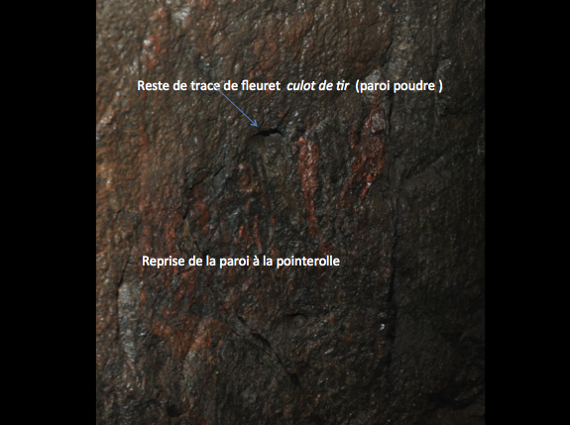

Slide 13
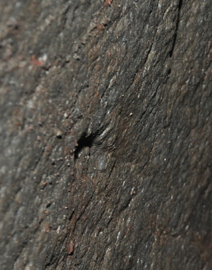
Sur la même paroi
Nombreuses encoches
5x5x4 cm

Slide 14
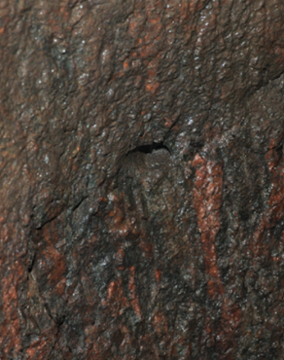
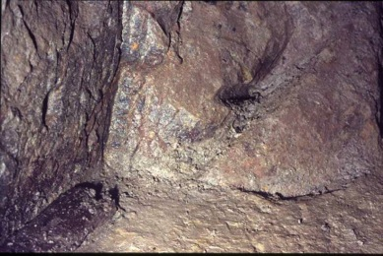
Encoche
Culot de trou de fleuret
Ces deux traces sont présentes ensembles, l’encoche est à distance de l’axe du trou et à la même hauteur
Idem

Slide 15
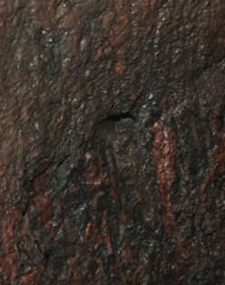
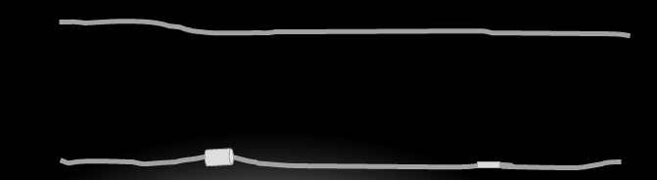
Encoche
Culot de trou de fleuret
Galerie
d
Pour 19 associations de ce type en paroi
Distance :encoches - trous : d
Moyenne d = 63,6 cm, e. t. = 6cm

Slide 16
Constat d’association
Encoche
Culot de trou de fleuret
Hypothèse support -guide
calé dans l’encoche
Galerie
d

Slide 17
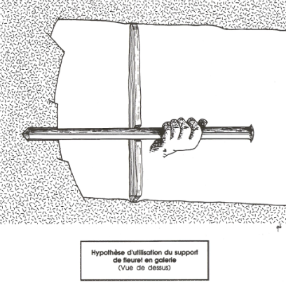
Vérification d’un lien entre les encoches et les traces d’explosion
e.t. = 6,4 cm
Hypothèse d’un support d’outil calé entre les parois
Poids du fleuret
Économie d’un autre mineur

Slide 18
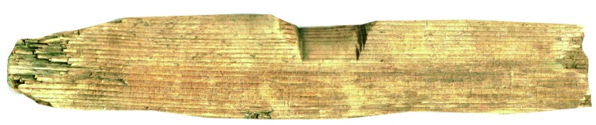
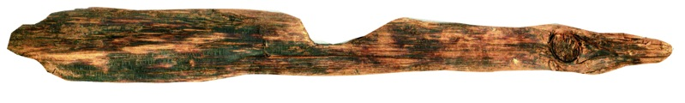
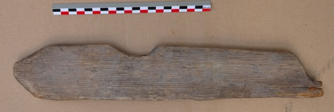
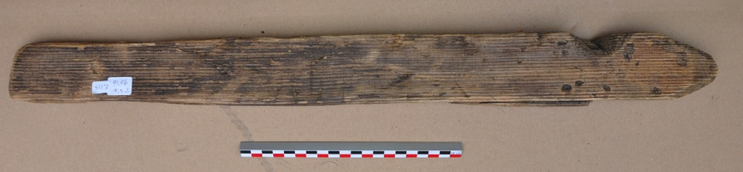
Supports-guides horizontaux pour fleuret
Le Thillot

Slide 19
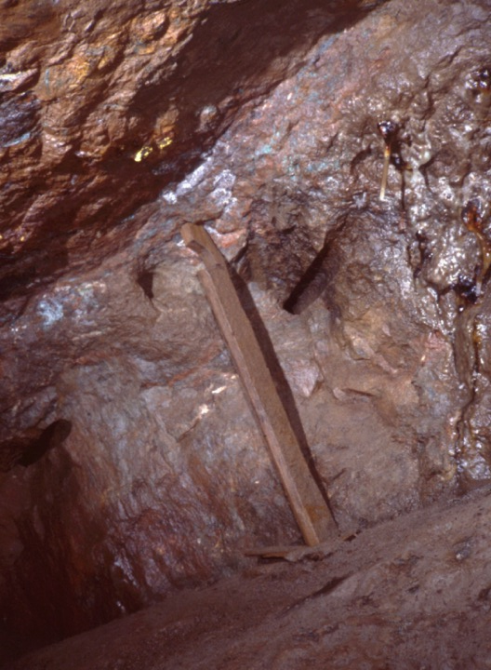
Support -guide trouvé en place en chantier
Trou inachevé
St-Nicolas

Slide 20
Mise en œuvre de la nouvelle technique
Évolution de la méthode
Une autre galerie réouverte en 1990 au Thillot apporte des informations complémentaires

Slide 21
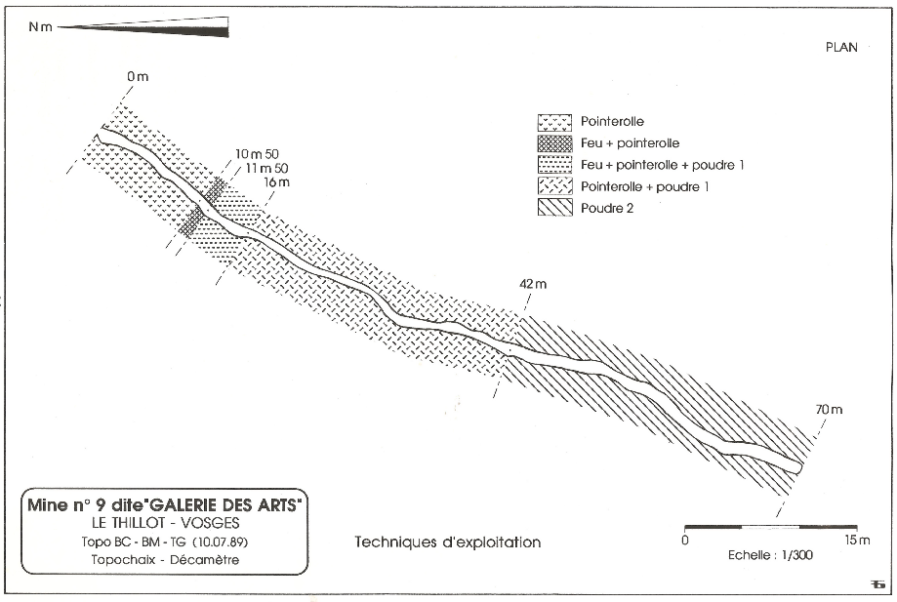
Galerie en travers-bancs de 70 m
Montagne St-Jean
galerie 2 classée MH
5 phases techniques du XVIe au XVIIIe s.
Poudre transition XVIIe

Slide 22
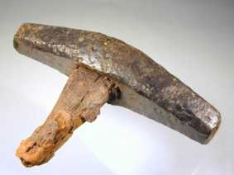
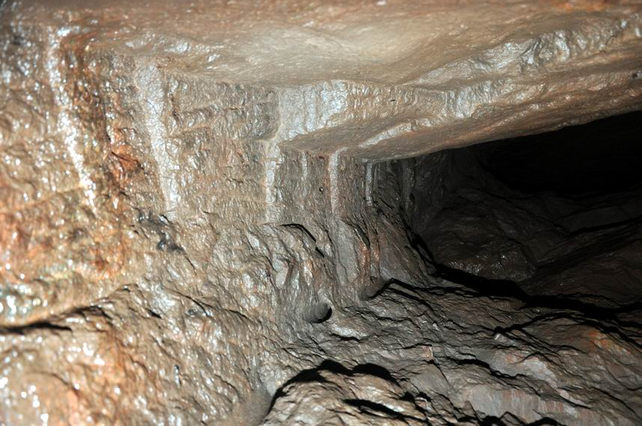
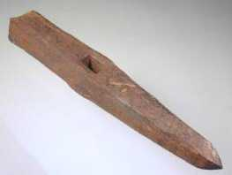
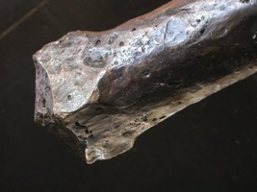
Travail à la poudre
Travail à la pointerolle (eisen)
Trous de fleuret de gros diamètre-type I
Traces des 2 méthodes par moitié
Galerie des Arts Le Thillot

Slide 23
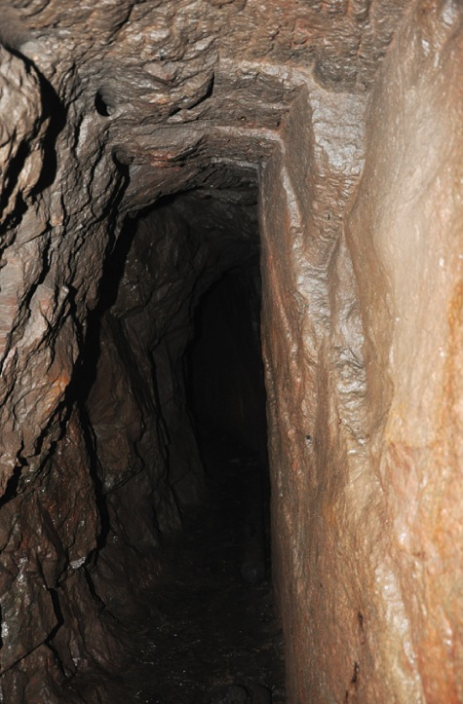
Adaptation - simplification
Poudre transition XVIIe
Même technique que précédemment
Dissymétrie des parois
La paroi de gauche n’est pas retouchée
Dates probables
1620 -24 « Montagne St-Jean »

Slide 24
Évolution suivante.
Diminution du diamètre du fleuret
Modification de la forme du taillant

Slide 25
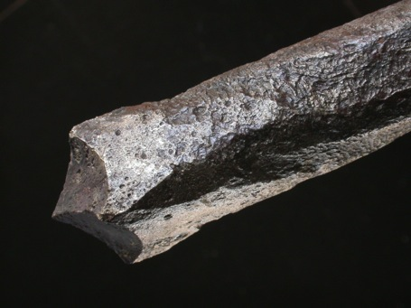
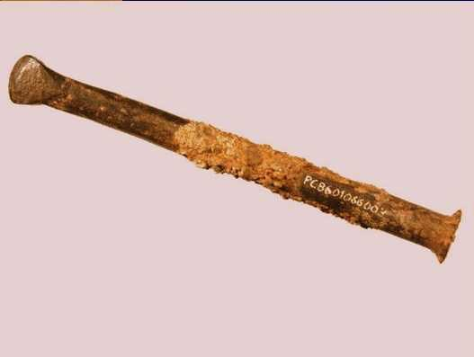
Fleurets /Borer/ Bohrer
Type 2 fin XVIIe
Type 3 XVIIIe
Diamètre : 23 mm
Notes:
and the borer type 3 with a flat cutting part

Slide 26
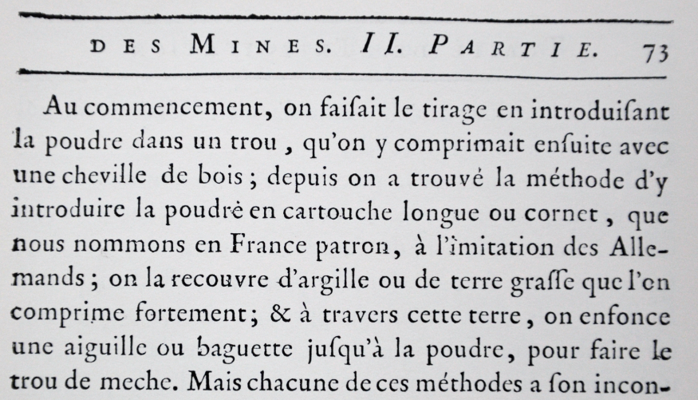
Données de la littérature
A.G. Monnet Traité de l’exploitation des mines, 1773

Slide 27
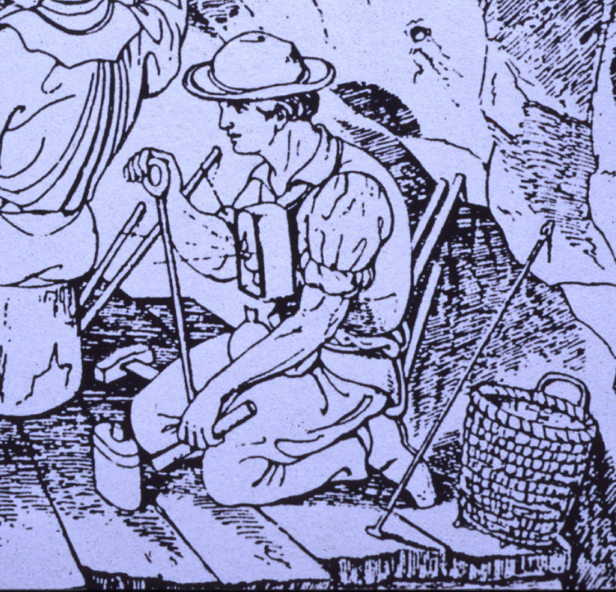
Fleurets
Curette
Épinglette
Patron
Heuchler
Poire à poudre

Slide 28
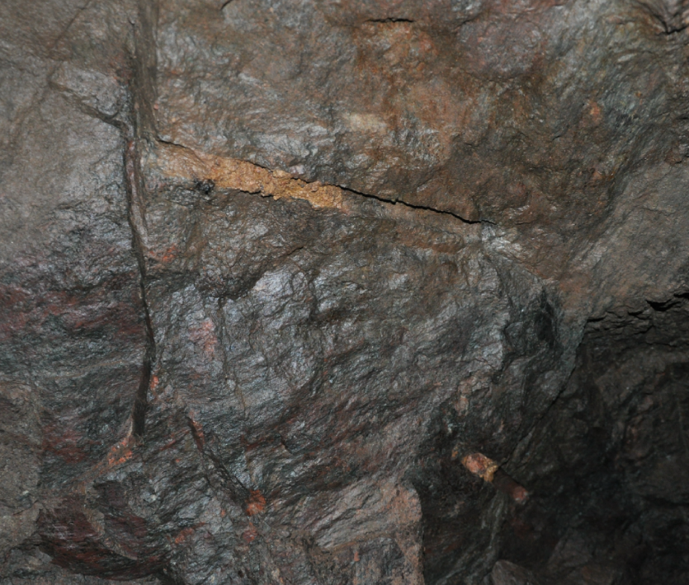
Reste d’argile de bourrage

Slide 29
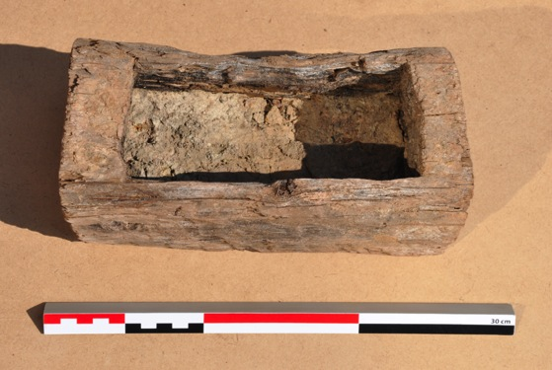
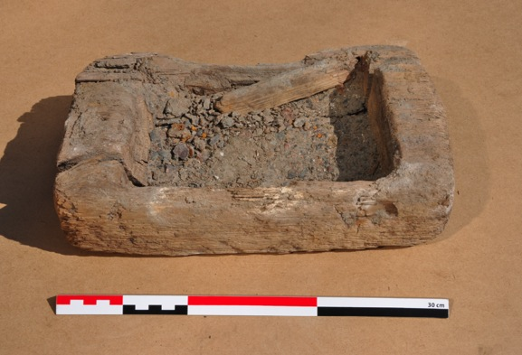
Boite à argile
Le Thillot

Slide 30
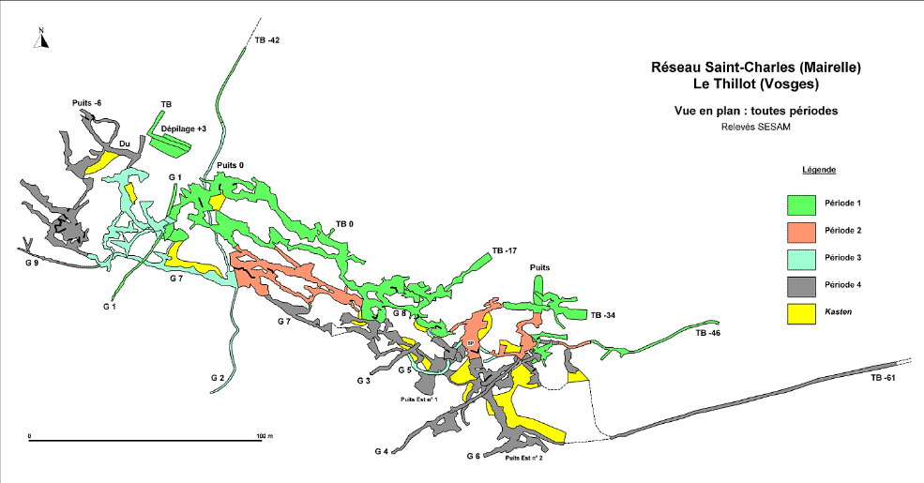
Utilisation de la typologie
Dynamique d’exploitation de 1560 à 1760

Slide 31
Les mines du Thillot occupent une place de premier plan en Europe
dans l’histoire des techniques
Evolution des techniques minières de percement
Galerie des Arts
Texte 1617
taille à la pointerolle : XVIe siècle
taille pointerolle +feu : XVIe siècle
poudre à canon type I : à partir de 1617
poudre type II : à partir de 16..
La galerie « des Arts » se positionne tout au long de cette évolution technique (témoin européen)
Typologie originale en Europe résultant des études archéologiques. SESAM 1989-1996

Slide 32
Le Thillot occupe une place de premier plan en Europe
dans l’histoire des techniques
Evolution des techniques minières de percement
Galerie sous St-Nicolas
Texte 1617
taille à la pointerolle : XVIe siècle
taille pointerolle +feu : XVIe siècle
taille point.+feu+charbon : jusqu’en 1617
poudre à canon type I : à partir de 1617
La galerie ss St-Nicolas se situe tout au début de cette révolution technique (témoin européen)
poudre type II : à partir de 16..
poudre type III: à partir de1702..-1734
Typologie originale en Europe résultant des études archéologiques. SESAM 1989-1996

Slide 33
Explication supplémentaire

Slide 34
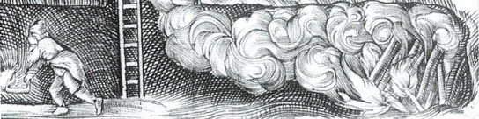
En parallèle à toutes les méthodes manuelles
  Persistance de l’usage du feu (depuis l'Age du Bronze)
En raison de la dureté de certaines roches
Notes:
An other important method the well known technique. the firesetting

Slide 35
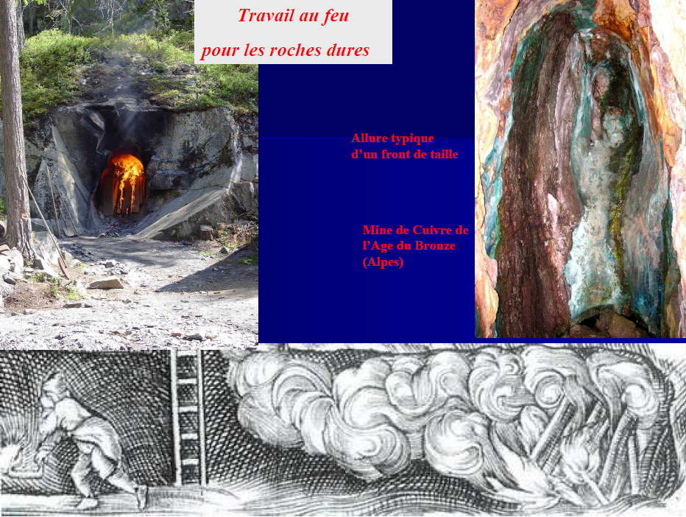
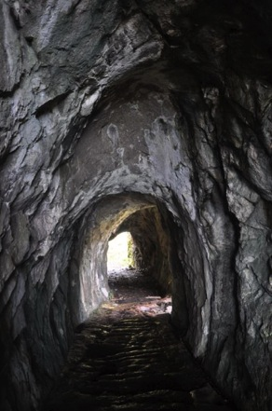
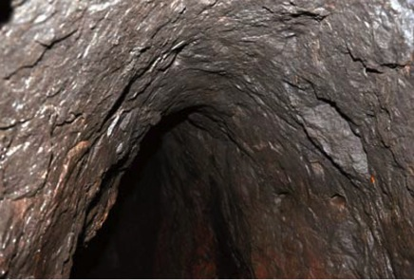
Château de Wildenstein
Tunnel d’accès , 10 mineurs 1 an

Slide 36
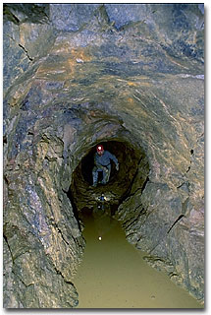
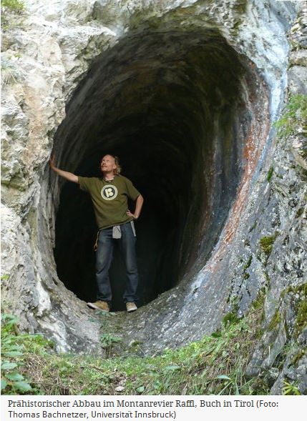
Travail au feu
Feuersetzen, firesetting
Formes caractéristiques des galeries et des fronts de taille
Mine du Moyen-Age
Allemagne
Notes:
this method is well known and used with hardrocks, this method produce a typical shape of the tunnel
The drawback of this method is the difficulty for the miner to control the shape and the direction of the gallery
with difficulties to adapt the structure for the feature, as haulage, circulation and ventilation,

